Slide 1
Wakspace Consulting
Java recyclage

Slide 2
Interfaces
Une interface java spécifie les méthodes qu’une classe particulière doit implémenter
Une interface est abstraite car elle ne possède pas le code réel dans les méthodes mais juste la définition de ces des méthodes
L’utilité d’une interface et de pouvoir regrouper des méthodes commune à plusieurs classes
En java l’heritage multiple n’est possible qu’en implémentant plusieurs interfaces

Slide 3
Sous classes
Les sous classes sont utilisée pour factoriser le code.
Supposont qu’on veut déclarer une liste d’objet de type Television
Dans notre classe inventaires au lieu de déclarrer une ArrayList,
On peut créer une sous classe listeTelevision uniquement accéssible depuis la classe catalogue et qui pourra implmenter les méthodes d’ajout et de suppression de Télé.

Slide 4
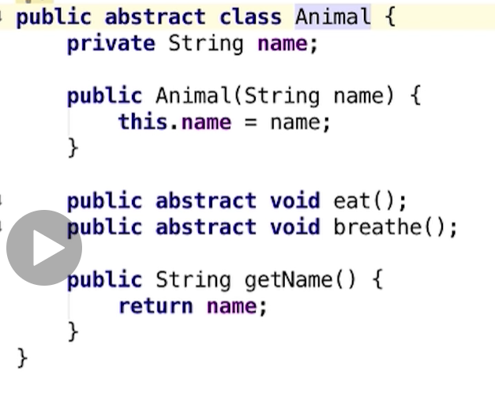
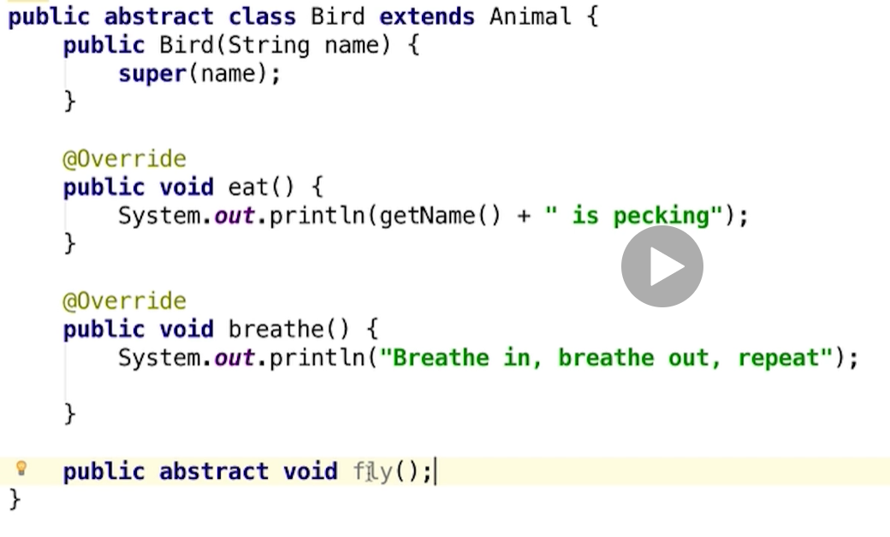
Classes abstraites
Ce sont les classes qui définissent le cœur des fonctionnalités d’un objet
A la différence de l’interface la classe abstraite peut en plus implémenter ou pas des méthodes et celle-ci peuvent être public, private ou protected
On ne peut pas instancier une classe abstraite
Elle peut hériter d’un seul parent mais implementer plusieurs interfaces
En résumé un class abstraite fournie des implementation que plusieurs autres classes peuvent partager,

Slide 5
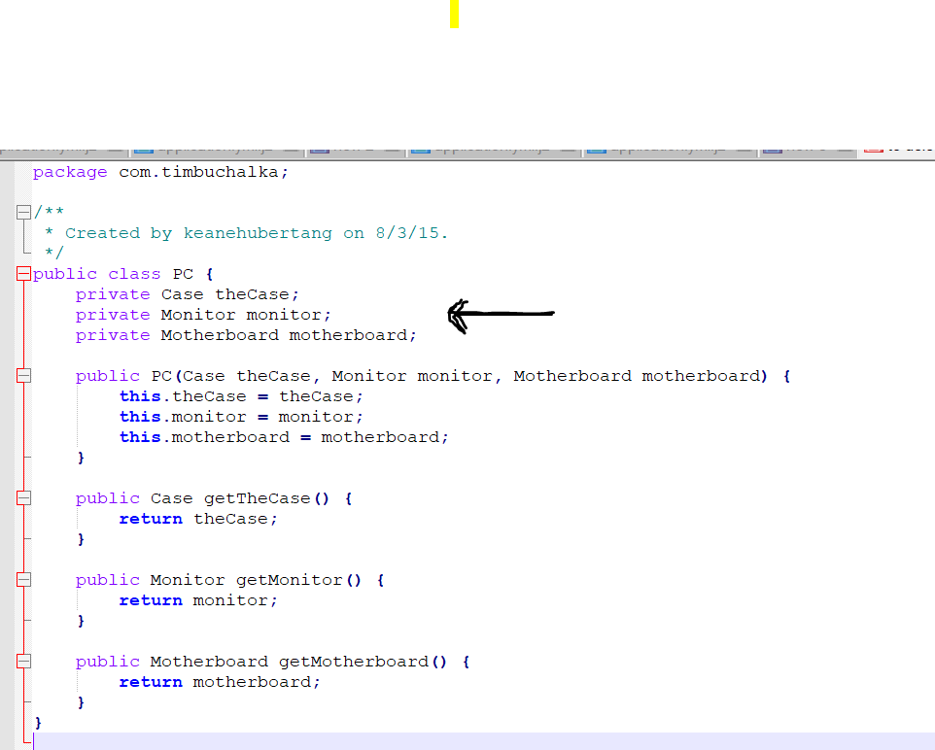
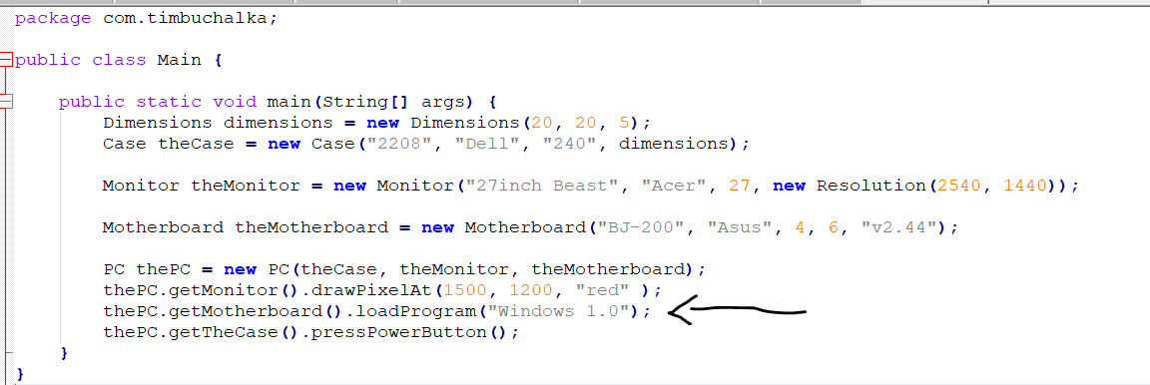
Composition
On utilise la composition quand une classe fait partie (relation forte d’une autre classe) . On dit donc que la classe principale est composé de cette classe

Slide 6
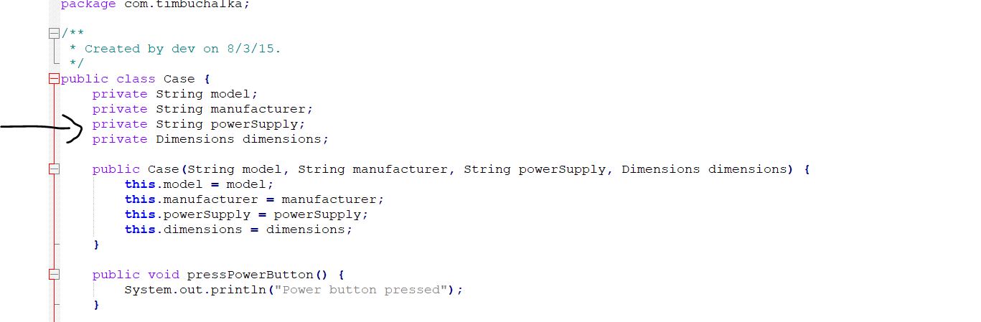
Encapsulation
Etroitement lié à la sécurité, l’encapsulation nous permet de contrôler et protéger l’accès aux attributs et méthodes d’une classe depuis l’extérieur

Slide 7
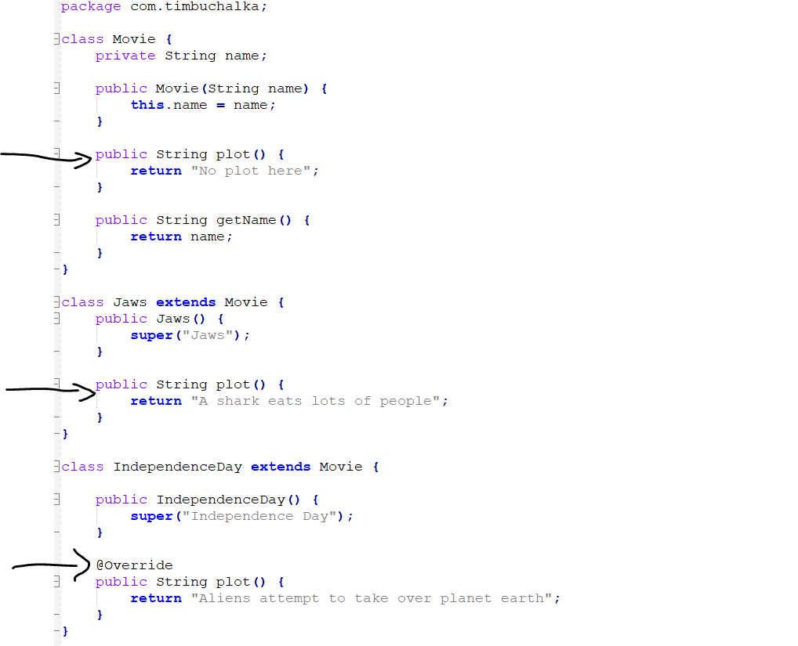
Polymorphism
Le polymorphisme permet d’utiliser un unique nom d’une méthode mais avec différentes implémentations pour chaque classe héritière qui surcharge cette méthode.

Slide 8
Recap
Heritage => Object is
Implementation => Object Can
Composition => Object Has

Slide 9
Lamda expression

